Slide 1
МКДОУ «Военногородской детский сад» смешанная дошкольная группа «Почемучки» (5-7 лет) Осенний утренник
Воспитатель: Бородина Елена Анатольевна
п. Восточный, 2018г.

Slide 2
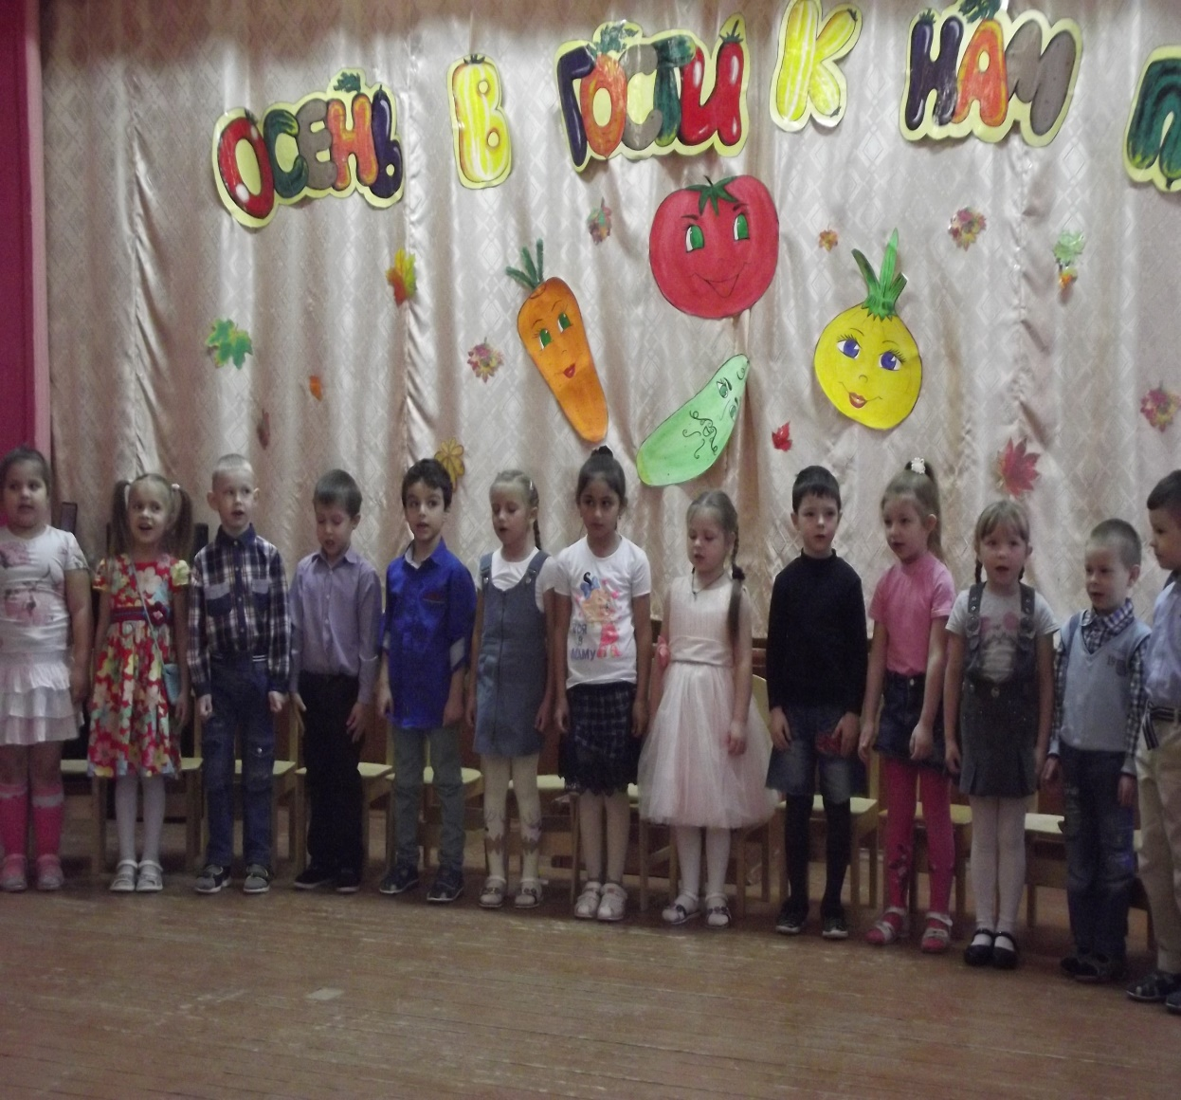

Slide 3
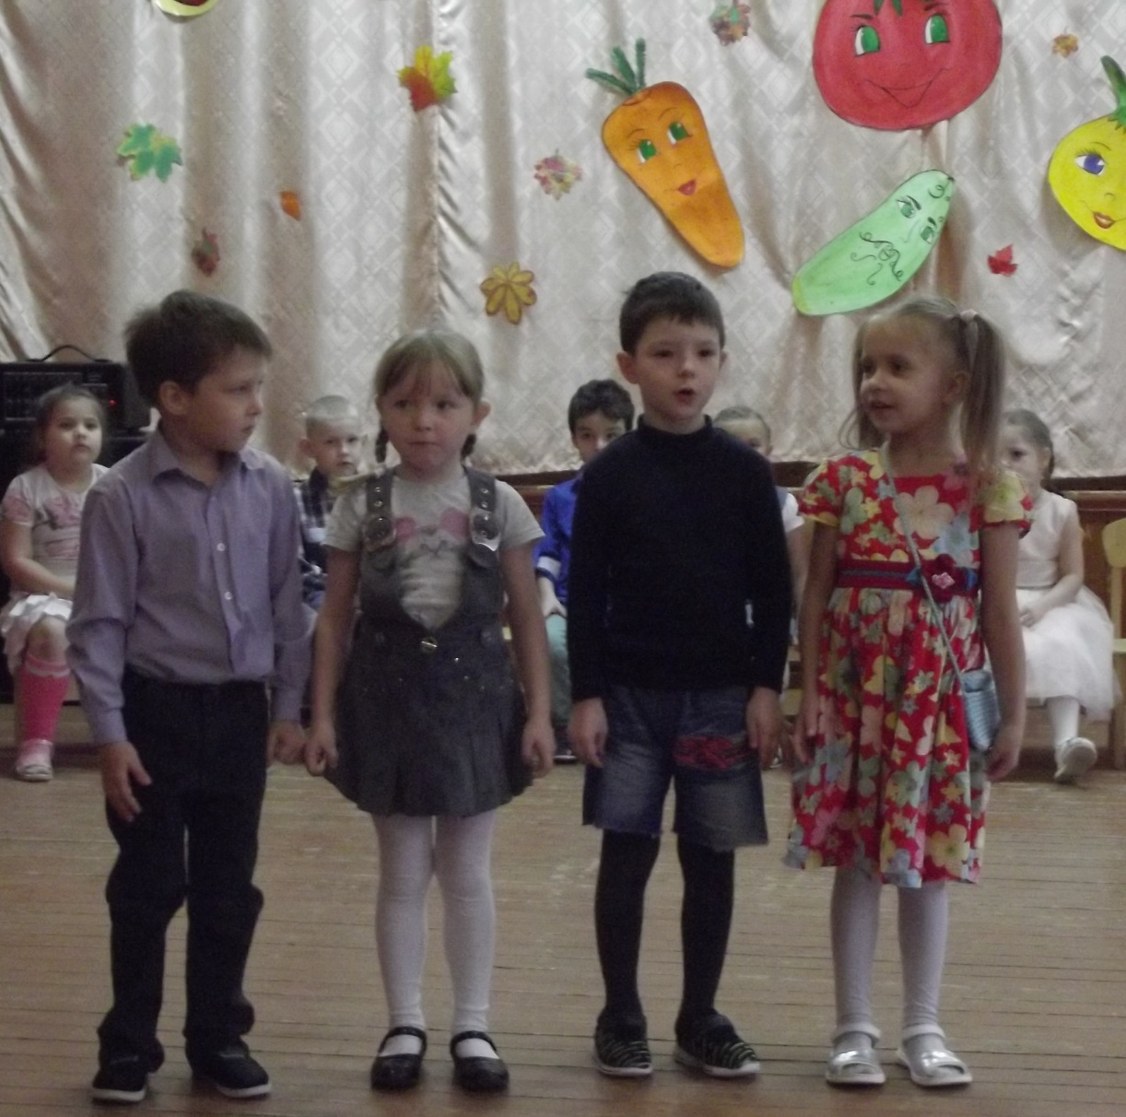

Slide 4
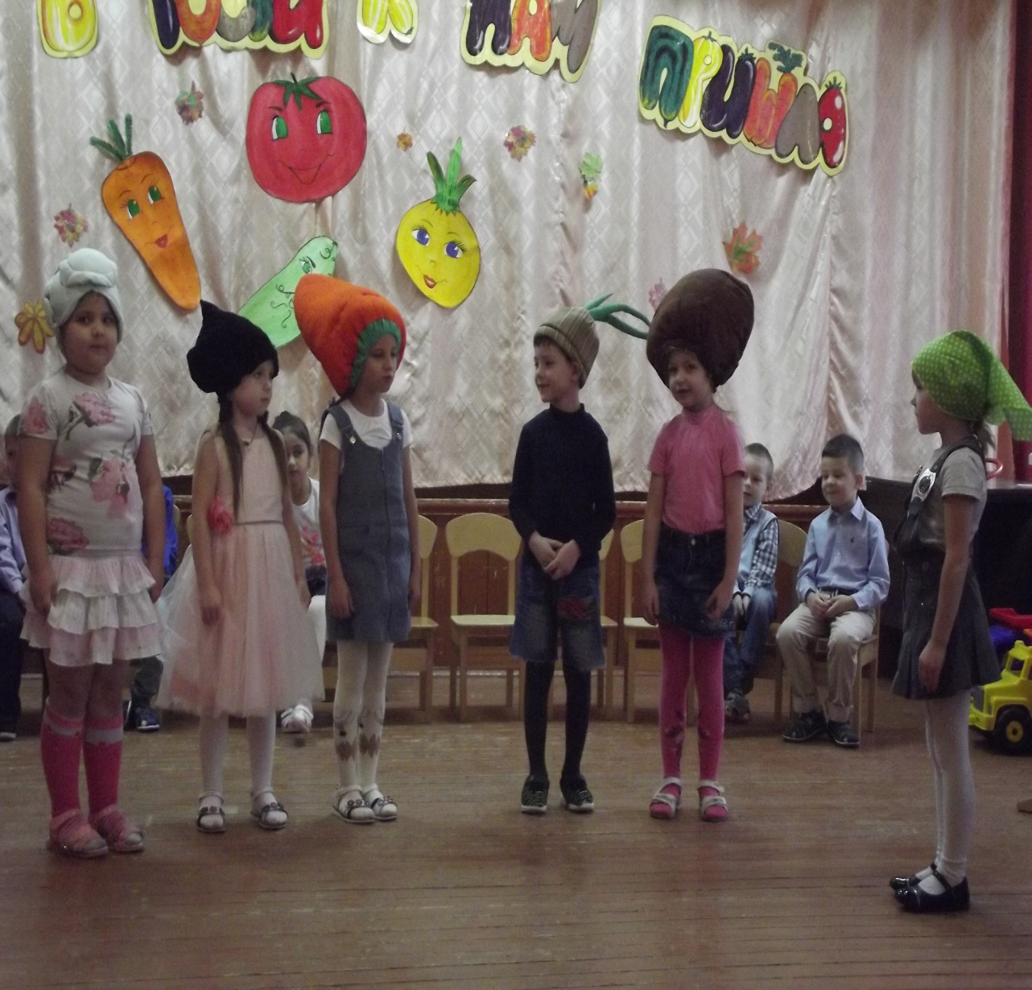

Slide 5
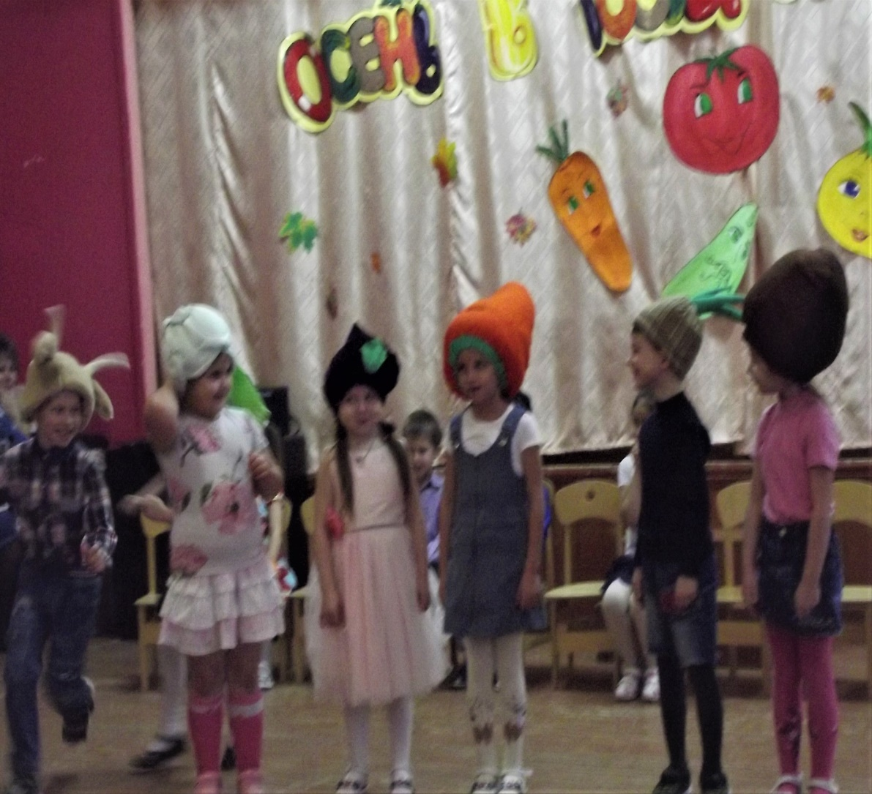

Slide 6
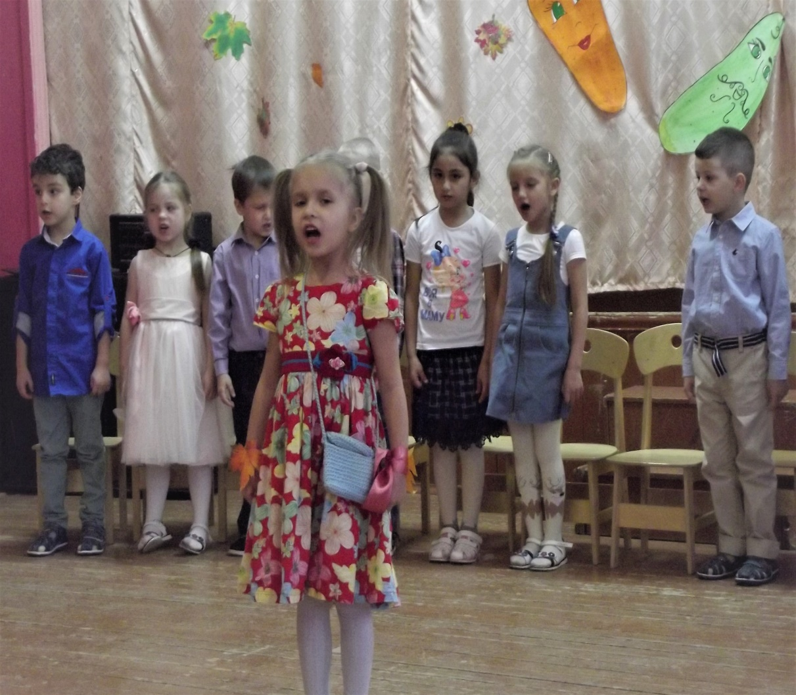

Slide 7
